Slide 1
RYBY, PLAZI, OBOJŽIVELNÍCI
Vytvořeno: 21.4. 2020

Slide 2
RYBY
Žijí ve vodě
Dýchají žábrami
Tělo je pokryto šupinami
Pohybují se pomocí ploutví
Mláďata se líhnou z jiker

Slide 3
Tělo ryby: nauč se popsat jednotlivé části těla ryby, nemusíš umět zpaměti názvy ploutví, do pracovního sešitu u cvičení 1 dopiš ploutve podle prezentace nebo učebnice

Slide 4
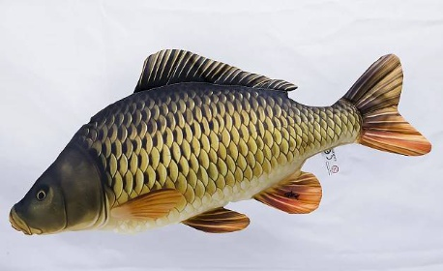
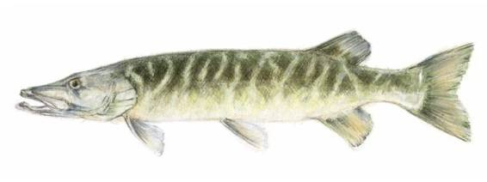
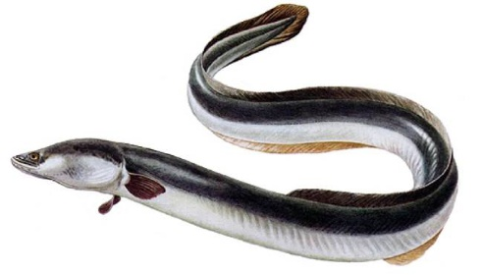
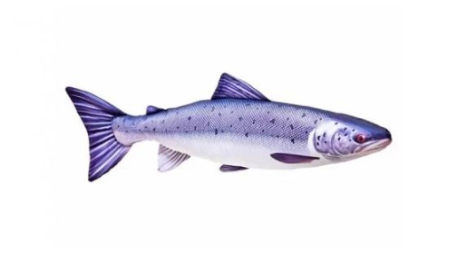
RYBY
štika pstruh kapr
úhoř losos

Slide 5
Plazi: umět vyjmenovat některé zástupce plazů, vědět, kde žijí, jak se pohybují
Plazi jsou obratlovci
Mají krunýř nebo kůži pokrytou šupinami
Jsou studenokrevní
Většina plazů klade vejce, někteří rodí živá mláďata
Jediným jedovatým plazem u nás je zmije
Hadí kůže neroste spolu s tělem, proto ji had musí několikrát ročně svlékat
Hadi nemají končetiny
Pohybují se plazením
Hadi polykají celou kořist
Ještěři mají čtyři nohy a dlouhý ocas
Živí se masem nebo rostlinami
Želvy žijí na pevnině (suchozemské želvy) nebo ve vodě (mořské nebo sladkovodní želvy).
Želvy nemají zuby, ale ostré čelisti, které se hodí k trhání potravy

Slide 6
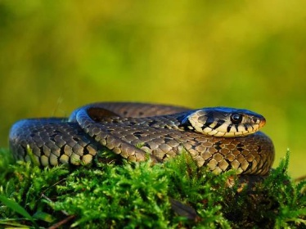
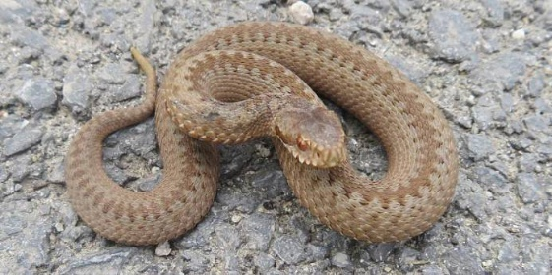
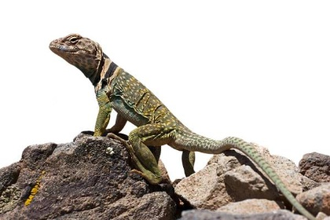
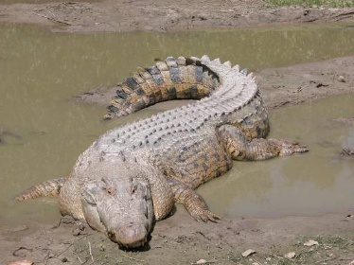
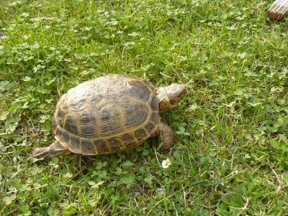
Plazi
užovka zmije ještěrka
krokodýl želva

Slide 7
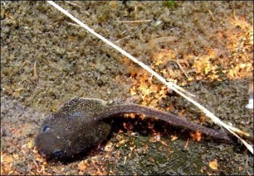
Obojživelníci: vědět, kde žijí, jak dýchají, znát zástupce. Všichni obojživelníci jsou užiteční a chráněni zákonem
Obojživelníci jsou obratlovci
Jsou studenokrevní
Nejprimitivnější čtyřnožci
Jsou přizpůsobeni životu ve vodě i na souši
Dýchají plícemi
Žijí hlavně ve stojatých vodách a kolem nich, v lesích, na vlhkých loukách, na polích
Živí se hmyzem a měkkýši
Rozmnožují se vajíčky ve vodě
Žáby: z vajíček se líhnou pulci, kteří vypadají jako malé ryby, nemají nohy, jen dlouhý ocas. Dýchají žábrami, proto žijí jen ve vodě. Později se jim vyvinou plíce, narostou končetiny a zmizí ocas

Slide 8
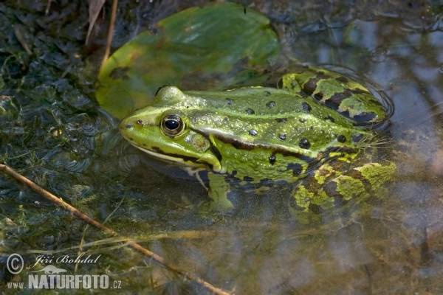
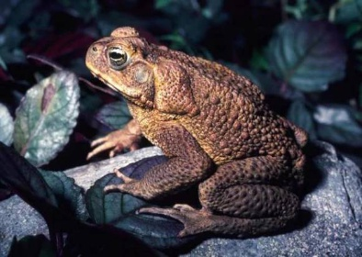
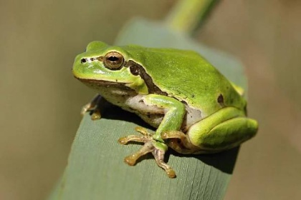
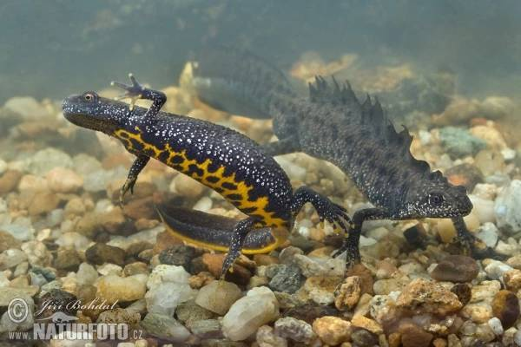
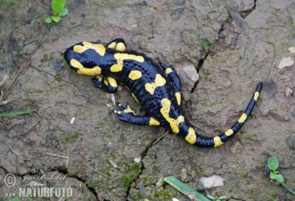
Obojživelníci
skokan ropucha rosnička
čolek mlok

Slide 9
Zdroje:
HRAVÁ PRVOUKA, učebnice pro2. ročník ZŠ
https://obrazky.seznam.cz/?q=ryby
https://cs.wikipedia.org/wiki/Plazi
https://obrazky.seznam.cz/?q=plazi
https://cs.wikipedia.org/wiki/Oboj%C5%BEiveln%C3%ADci
VY_32_INOVACE_06-54
https://obrazky.seznam.cz/?q=pulec
https://obrazky.seznam.cz/?q=skokan
https://obrazky.seznam.cz/?q=ropucha
https://obrazky.seznam.cz/?q=rosnička&
https://obrazky.seznam.cz/?q=čolek
https://obrazky.seznam.cz/?q=mlok
https://obrazky.seznam.cz/?q=mlok+cHránění

